Slide 1
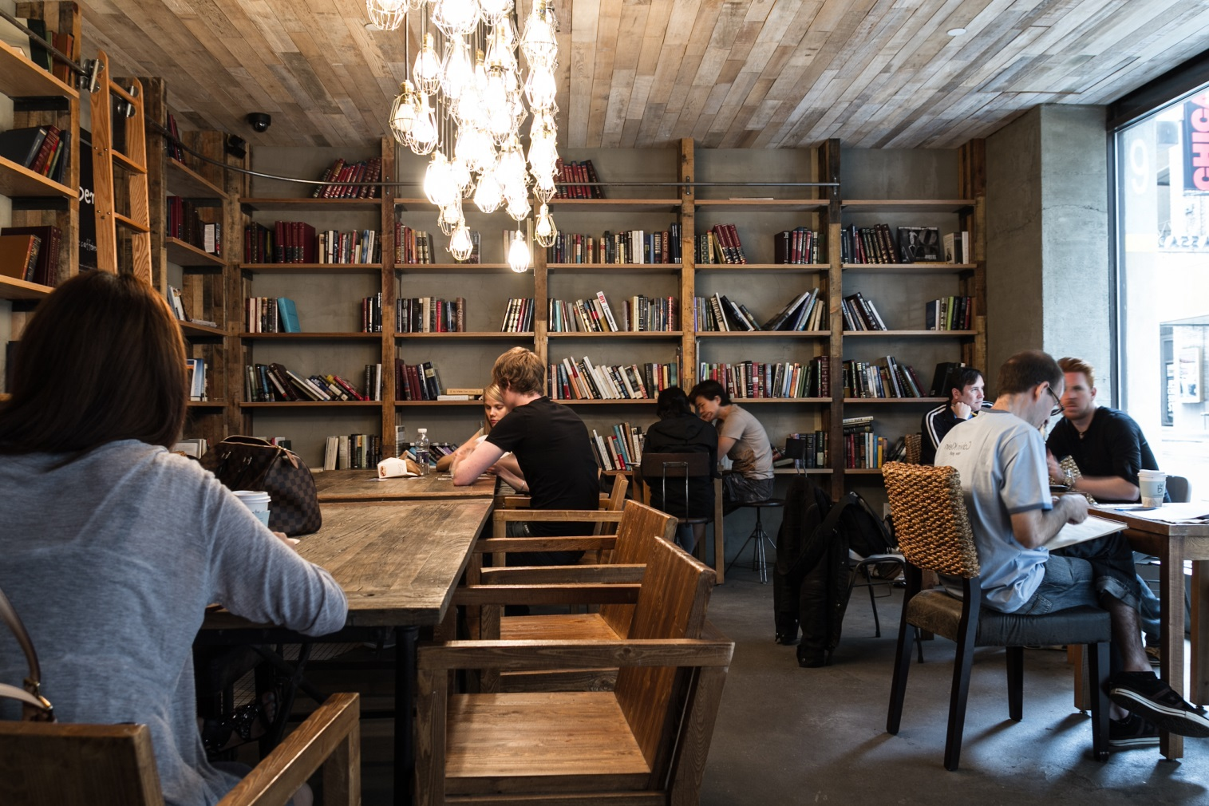
The Book Cafe

Slide 2
دراسة الجدوى التمهيدية
المشاريع المقترحة :
1- مقهى في الجامعة :
فكرة المشروع تأتي من حاجة الطالبات إلى أماكن بيع قهوة و مخبوزات بجودة أفضل بالإضافة إلى أماكن استراحة مريحة مجهزة بمكتبة متكاملة , حيث أن المقهى يحتوي قائمة أطعمة متنوعة و مرغوبة وبعضها يقدم الخدمة الذاتية كما يكون المقهى مجهز بأماكن خاصة بالاستذكار و القراءة مع وجود مجموعة من الكتب المتنوعة للقراءة و الإعارة و اخرى تكون مخصصة للبيع .
مصدر فكرة المشروع : دراسة السوق .

Slide 3
2- محل تأجير أجهزة كهربائية و أدوات و معدات مختلفة :
فكرة الشروع هذا المشروع تتميز بكون هذه الاجهزة و الأدوات مجهزة من قبل عملاء للمحل و تقدموا برغبة في تأجير أدوات قاموا بشرائها ولا يحتاجونها في الوقت الحالي و تؤجر هذه الأجهزة و الأدوات لأشخاص تكون لديهم رغبة في استخدام أجهزة معينة لكن لمدة مؤقتة أو لمرة واحدة ولا يرغبون بشرائها لعدم استخدامهم لها بكثرة بالإضافة إلى أسعارها المرتفعة فيهدف هذا المشروع إلى فتح مصدر دخل للمؤجرين و توفير دخول المستأجرين و ربطهم ببعض .
مصدر فكرة المشروع : دراسة السوق .

Slide 4
3- محل المتاجر الإلكترونية :
هذا المشروع يقوم على جمع تجار مواقع التواصل الاجتماعي الذين يقومون بشراء سلع من الخارج و بيعها على المستهلكين المحليين و هذا المتجر يعتبر حلقة وصل بين التجار و المستهلكين ويسهل على المستهلكين شراء السلع ومعاينتها قبل شرائها كما أنه يضمن ربحية أكبر للتجار و يعزز المنافسة بينهم .
مصدر فكرة المشروع : دراسة السوق.

Slide 5
4- المغسلة الالكترونية :
فكرة هذا المشروع عبارة عن خزائن تكون موجودة أمام منزل أو داخل عمارة سكنية يقوم المستهلكين بوضع الملابس المراد غسلها داخل الخزانة , وبعدها يقوم عامل المغسلة بأخذ الملابس إلى المغسلة , وبعد الغسيل يأتي المستهلك لاستلام ملابسه أو يقوم العامل بتوصيلها له في حال رغبته , فهدف هذا المشروع هو توفير الوقت و الجهد على المستهلك .
مصدر فكرة المشروع : التطورات التكنولوجية .

Slide 6
مصفوفة اتخاذ القرار

Slide 7
دراسة الجدوى التفصيلية
أولًا : الدراسة التسويقية :
تحديد أدوات التسويق:
المنتج: يختلف تحديد الكميات من أطعمة و مشروبات حسب الحاجة , حيث يختلط لطلب عليها حسب الوقت ففي أيام الأثنين و الأربعاء يقل عدد الطالبات بسبب أيام ال(off) و زيادتها في أوقات الاختبارات بسب الحاجه لخدمة توفير المقهى لاماكن استذكار هادئة و مريحة. كما يتم بيع شروبات ساخنة و باردة بمقاسات مختلفة و أطعمة ( مخبوزات و حلويات ).
السعر: أسعار المنتجات المقدمة و الخدمات المتاحة في المقهى مقارنه بالجودة العالية و غيره من المقاهي التي تقدم نفس جودة منتجاتنا ,حيث نهتم بجذب الطالبات عن طريق تقديم الخدمة المثلى بسعر مناسب لجميع طبقات مجتمع الجامعة و تقديم طرق الدفع الميسرة اما كاش او عن طريق الدفع بالبطاقة .

Slide 8
الترويج او التوزيع: نركز على العلاقات العامة اكثر من تكثيف الاعلانات وذلك بسب صغر المجتمع المستهدف من حيث الحجم .
و ذلك عن طريق البدء بإعطاء كوبونات مجانيه بمقابل كل كتاب يتم تقديمه من قبل الطالبات للمقهى وذلك بهدف التسوق و اتاحة الفرصة لتجربة المنتجات للتسويق عن طريق العلاقات العامة و تنويع خيارات المتاحة من الكتب المقدمة .
الموقع او المكان: سيتم بيع منتجات المقهى من مشروبات و حبوب البن المطحونة المعبئة في أكياس على تجار التجزئة .

Slide 9
أقسام السوق :
معايير جغرافية : سوقنا محلي يقع في مدينة الرياض تحديداً جامعة الملك سعود للطالبات في الدرعية .
معايير ديموجغرافية : نستهدف فئة الاناث من المجتمع سواء طالبات، موظفات، عضوات هيئة تدريس من الأعمار من ال ١٩ فما فوق .
معايير اجتماعية : في الوقت الحالي نستهدف الفئة الشابة و ذلك بحكم وجودنا بالحرم الجامعي للطالبات و التي تصنف بالطبع على انها فئة متعلمة و سيتم توفير لهم منتجات تسمح لهم بالمحافظة على صحتهم .
معايير اقتصادية : نظراً لكوننا في بداية مشروعنا الاسعار ستكون ما بين المتوسط و المرتفع و ذلك لتغطية التكاليف ومن ناحية الجودة نضمن كونها مرتفعة و مستهلكينا من اصحاب الدخول المتوسطة المرتفعة .

Slide 10
ج. مرحلة المنتج:
بما أن مقهى ( the bookcoffee) تتميز عن غيره من المقاهي بتوفير الكتب لرواد المقهى وأيضا توفير الجلسات المريحة للمذاكرة والاسترخاء وغرف للاجتماعات بما يتناسب احتياجات الطالب الجامعي وهذا ما لا يتوافر لدى الغير فإنها تعتبر في مرحلة النمو.
د. استراتيجيات التسويق :
1. تحديد النصيب النسبي للمشروع في السوق :
هناك توقع في زيادة الأرباح بسبب التركز الجغرافي في منطقة معينة وهي جامعة الملك سعود للطالبات ، حيث أنها تستهدف منسوبي الجامعة بشكل عام ، بالإضافة إلى تميز خدمات المقهى ومنتجاته بالجودة العالية وذلك تلبيةً لاحتياجات منسوبي الجامعة وخاصةً الطالبات، كما نحرص على رفع الإنتاجية من خلال خفض التكاليف ورفع الجودة والكفاءة ، بالإضافة إلى الحرص على رقابة العمالة من جميع النواحي من أجل استحسان رضا الزبون.

Slide 11
تقدير حجم الطلب المتوقع :
وفقا للاستبيان الذي تم توزيعه على عينة من 279 شخص من طالبات وموظفات وأعضاء هيئة تدريس بجامعة الملك سعود بنسبة 91% من الطالبات،5.4%من الموظفات و3.6% من أعضاء هيئة التدريس، فقد تم التوصل إلى ما يلي:

Slide 12
بخصوص سلوك المستهلكات بجامعة الملك سعود وبعد تعميم نتائج الاستبانة على كافة منسوبي الجامعة:
إن منسوبي الجامعة يرتادون المقاهي الموجودة حاليا بنسبة 55.5% بين غالبا وأحيانا. وأن 50.9%من المنسوبين لديهم من ساعة إلى ثلاث ساعات فراغ اسبوعيا ، وبنسبة 51.6% بين دائماً وأحياناً يستغلون أوقات فراغهم في إكمال تكاليفهم الدراسية أما بالنسبة لمدى حاجتهم لأماكن مريحة وهادئة تصل بنسبة 78.5% للغالبية.

Slide 13
بخصوص رضى منسوبي الجامعة بالخدمات المقدمة :
وفقاً للسلوكيات الناتجة عن الطالبات ومنسوبات الجامعة اللاتي يرتادون المقاهي تنشأ الحاجة إلى مشروعنا (The Book Coffee) , ويمكن تنفيذه بناءً على تقدير الطلب المتوقع له في المستقبل وذلك من ناحية الاستدلال بمدى رضاهم بالخدمات المقدمة من الجامعة ومقاهي الجامعة نستدل منها حاجة الطالبات لمثل هذا المشروع .
كان التقييم عن مدى الرضى للخدمات الموجودة في الجامعة من 1 إلى 5 كالتالي :
عبروا عن رضاهم عن المنتجات المقدمة في مقاهي الجامعة (القهوة ـ الحلويات ـ المخبوزات ـ المشروبات الأخرى ) حيث أن الأغلبية 52.7% كانوا متوسطي الرضى عن المنتجات المقدمة في المقاهي بمعدل 3 من 5 .
أما من ناحية رضاهم عن الخدمات المقدمة في مقاهي الجامعة ( الأماكن المتوفرة ـ النظافة ـ تعامل العاملات ـ أماكن الجلوس ...إلخ ) فقد كان نسبة 40.1% متوسطي الرضى أي 3 من 5.

Slide 14
بخصوص رضى منسوبي الجامعة بالخدمات المقدمة :
بالإضافة إلى رضاهم عن سرعة تقديم الطلب كان الأغلبية أي بنسبة 37.6% متوسطي الرضى عن سرعة تقديم الطلب بمعدل 3 من 5.
وكان 39.8% عديمي الرضى عن الجلسات المتوفرة بالجامعة بمعدل 1 من 5 . وأيضاَ كان 46.6% عديم الرضى بالجلسات الموجودة في الجامعة من ناحية الهدوء بمعدل 1 من 5. ونسبة 38.7%عديمي الرضى بالجلسات من ناحية الراحة بمعدل 1 من 5 .
تبين لنا أن الأغلب كان منخفض إلى متوسط الرضى عن المنتجات والخدمات والجلسات المريحة المقدمة في الجامعة ، فهذا يوضح لنا مدى حاجة الطالبات لمشروعنا والذي يقدم لهم الخدمات التي يرغبون بها .

Slide 15
في حال تم تنفيذ المشروع :
98.9% أبدوا رغبتهم بزيارة المقهى في حال تنفيذه .أن 54.5% عبروا عن احتياجهم الدائم لمثل هذا المقهى ، حيث أنهم أشاروا لعدد مرات ترددهم للمقهى في الأسبوع في حال تنفيذه ، الأغلب كانوا من 1 إلى3 مرات في الأسبوع وذلك بنسبة 74.9% .
و وجود مكتبة في المقهى 57.7% منهم اعتبروه محفز كبير لهم لارتياد المقهى ، وأن الكتب المنوعة حازت على تفضيل 55.9% منهم ، بالإضافة إلى أن 69.2 % فضلوا وجود خاصية تبادل كتب .

Slide 16
في حال تم تنفيذ المشروع :
تم تقدير فجوة الطلب وفقاً لبيانات الاستبيان حيث أن :
Dt = نسبة الراغبين بهذا المشروع * عدد منسوبي جامعة الملك سعود للطالبات
98.9% * 26063 = 25776.307
حيث أن 25776.307 شخص تختلف كمية الطلب المتوقعة منهم ، بالتالي و وفقاً للاستبيان فإن الارتياد المتوقع من الزبائن للمقهى في الأسبوع كالاتي :

Slide 17
في حال تم تنفيذ المشروع :
5 مرات في الأسبوع : 25.4%
4 مرات في الأسبوع : 30.1%
3 مرات في الأسبوع : 25.4%
1 مرة في الأسبوع : 14%
ولا مرة في الأسبوع : 5%
بالتالي نفترض عند الزيارة الواحدة للمقهى يتم استهلاك كوب واحد فيها عندها يتم حساب عدد الأكواب كالاتي :
25.4% * 25776.3 = 6547.18 > 5 * 6547.18 = 32735.9 كوباً
30.1% * 25776.3 = 7758.67 > 4 * 7758.67 = 31034.68 كوباً
25.4% * 25776.3 = 6547.81 > 3 * 6547.18 = 19641.54 كوباً
14% * 25776.3 = 3608.68 > 1 * 3608.68 = 3608.68 كوباً
5% * 25776.3 = 1288.81 > 0 * 1288.81 = 0 كوباً
مجموع الأكواب = 32735.9 + 31034.68 + 19641.54 + 3608.68 + 0 = 87020.8 كوباً
مجموع الأكواب * عدد أسابيع العمل في السنة = 87020.8 * 30 = 2610624 كوبأ/شخص في السنة.

Slide 18
تقدير حجم الطلب المتوقع من خلال تحديد نمو الطلب المتوقع:
معدل النمو السكاني (r) = 0.0313
معدل النمو الراجع للتغير الإعلاني (Xa) :
مرونة الطلب لإعلانية : تبين أنها تعتبر مرنة أي تساوي 1 ، وذلك من خلال الإجابات المذكورة في الاستبيان حيث أن 85.7% تهمهم الإعلانات وينجذبون لها .
أما بالنسبة للتغير النسبي في الانفاق الإعلاني : 71.7% يفضلون مواقع التوصل الاجتماعي كوسيلة للإعلان و 59.5% يفضلون العلاقات العامة وهذا يبين لنا عدم وجود تكاليف تذكر على الإعلان ، أي أن التغير النسبي في الانفاق على الإعلان = صفر.
بالتالي Xa= 1 * صفر = صفر
معدل النمو الراجع لتغير الدخل (Xi) :
مرونة الطلب الدخلية : يعتبر مرن حيث تكون قيمته 1 وذلك استعانة بإجابات الاستبيان حيث أن 81.4% أشاروا إلى أنه لو زاد دخلهم بمقدار 20% سوف يزيد إقبالهم على شراء المزيد من المنتجات .
وبالتالي فإن Xi = 1*20% = 0.2

Slide 19
تقدير حجم الطلب المتوقع من خلال تحديد نمو الطلب المتوقع:
معدل النمو الراجع لتغير السعر (Xp) :
مرونة الطلب السعرية : يعتبر مرن أيضا حيث تكون قيمته 1 وذلك استعانة بإجابات الاستبيان حيث أن 83.9% أشاروا إلى أنه لو زاد سعر كوب القهوة من 15 إلى 20 ريال سوف يقل شراؤهم للمنتجات، عندها معدل التغير النسبي في السعر = 5%
وبالتالي فإن Xp = 1*5% = 0.05

Slide 20
حجم الطلب المتوقع:
حجم الطلب المتوقعDt+1 = Dt ( 1+ F )
= 2610624 (1+ Xa + Xp + Xi + r )
= 2610624 ( 1 + 0 + 0.05 + 0.2 +0.0313)
= 2610624 ( 1 + 0.2813)
= 2610624 ( 1.2813) = 3344992.531

Slide 21
تقدير حجم المبيعات المتوقعة :
تقدير حجم المبيعات المتوقعة :
حجم المبيعات المتوقع = 1/n × حجم الطلب المتوقع
= 1/10 × 3344992.531 = 334499.25
حيث:
3344992.531 هو الطلب المتوقع في السوق و الذي تم توزيع استبيان على المجتمع المستهدف ( منسوبات الجامعة) لتحديده .
و 1/10 هو النصيب النسبي لمشروع و الذي يحدد بقسمة 1على عدد المشاريع المشابهة في السوق المستهدف (الجامعة) و التي كان عددها 10 مشاريع (كاريبو , دكتور كيف (4 فروع) , جوفريز , أرتيستا (فرعين) , يوم القهوة وَ ريترو كافي ).

Slide 22
تقدير السعر المتوقع:
بما أن هناك مشاريع مشابهة للمشروع المراد القيام به فأنه سيضعنا تحت ضغوط المنافسة الكاملة و التي يجب في ظلها مراعاة الأسعار السائدة في السوق و التي تتراوح بين ال10- 20 ريال لكوب القهوة الواحد تقريباً, لذا فان الأسعار المتوقع وضعها على الكوب أسعار أقل من 20 ريال و أعلى من 10 ريالات .

Slide 23
الدراسة الفنية

Slide 24
الافق الزمني
منتجات المشروع
الفترة | بداية | نهاية | طول الفترة
فترة الانشاء | 2017/1 | 2017/3 | 2 شهر
فترة الانتاج | 2017/3 | 2019/12 | 2 سنة و10 اشهر
م | المنتجات | بداية الانتاج | نهاية الانتاج | الطاقة الاسمية السنوية
1 | مشروبات حارة | 2018/1 | 2019/12 | 3000 كوب
2 | حلويات وكيك | 2018/1 | 2019/12 | 290 قطعة
3 | مشروبات باردة | 2019/1 | 2019/12 | 2000كأس
4 | مخبوزات ومعجنات | 2019/1 | 2019/12 | 2880قطعة

Slide 25
الشركاء المؤسسون
م | جنسية الشريك | الاسم | حصة الشريك
1 | سعودي | روان الربع | 50000
2 | سعودي | عبير الفوزان | 50000
3 | سعودي | هيا الناصر | 50000
4 | سعودي | نجلاء يعقوب | 50000
5 | سعودي | اثير الزومان | 50000

Slide 26
مراحل انشاء المشروع:
الجدول الزمني لإنشاء المشروع
ثانياً : اختيار الموقع الملائم للمشروع :
طبيعة المشروع :
تقوم فكرة المشروع على إقامة مقهى في جامعة الملك سعود مزوداً بخدمات ومزايا إضافية و جديدة تكون الطالبات و غيرهن من منسوبات الجامعة بالحاجة لها و كما ان المشروع ليس له تأثيرعلى البيئة .
م | المرحلة | اغسطس |  | اكتوبر
1 | الإجراءات اللازمة لاستئجار المبنى
2 | تأجير المبنى
3 | تشطيب المبنى

Slide 27
طبيعة التربة :
المشروع يقوم بتقديم الخدمات داخل حرم الجامعة ، بالتالي لا يعتمد على أراضي زراعية وصناعية .
الموقع المقترح للمشروع يقع في جامعة الملك سعود للطالبات الواقعة في مدينة الرياض حيث أن الجامعة توفر مواقع داخل حرم الجامعة تكون قابلة للتأجير ، وتبدأ تكلفة الإيجار من 40 ألف حيث أنها تقدم المواقع بأسعار رمزية ، والتي تتواجد معظمها في مناطق توافر الخدمات الأساسية للطالبات حيث أنها تكون قريبة من الكليات والمكتبة ومراكز خدمات الطالبات ، وأيضًا كما أن الجامعة تقع في مكان يعتبر جيد في مدينة الرياض فيكون من السهل الحصول على المواد الأولية وبأسعار منخفضة (بياعي الجملة) .

Slide 28
بيانات مرحلة التصفية الاولى
المعايير | أ ) بداخل مبنى الادارة | ب) بداخل مبنى التربية | جـ ) بداخل مبنى العلوم | د ) محل ( التموينات ، ركن القصيم )
مدى توفر المرافق العامة | 5 | 5 | 5 | 5
مدى توفر الطرق و المواصلات | 5 | 5 | 5 | 5
مدى توفر القوى العاملة | 5 | 5 | 5 | 5
مدى توفر الخدمات الاجتماعية (المدارس ، المستشفيات …) | 5 | 5 | 5 | 5
مدى توفر الصناعات المكملة | 4 | 4 | 4 | 4
مدى توفر شبكات التصريف الصحي و امكانية صرف المخلفات فيه | 5 | 5 | 5 | 5
مدى تجمع المنسوبات بهذا الموقع | 3 | 4 | 2 | 5
هل يوجد مقاهي مجاورة تظل مفتوحة إلى الساعة 4 عصراً | 5 | 5 | 5 | 5
المجموع | 37 | 38 | 36 | 39

Slide 29
بيانات مرحلة التصفية الثانية
ترتيب الموقع | إجمالي تكاليف النقل والأرض | نصيب السنة من تكاليف الأرض | تكاليف النقل السنوية |  | الموقع
 |  |  | المخرجات | المدخلات
٢ | ٦١٨٠٠ | ٦٠٠٠٠ | ٠ | ١٨٠٠ | د
١ | ٤١٨٠٠ | ٤٠٠٠٠ | ٠ | ١٨٠٠ | ب

Slide 30
ثالثًا : اختيار الفن الانتاجي الملائم :
طاقة المشروع :
بما اننا نهدف الى تقليل تكلفة انتاج الوحدة فإننا سنعتمد على انتاج الحجم الكبير ,حيث سنزيد حجم الانتاج ل5000كوب تتنوع بين المشروبات الساخنة كالقهوة و المشروبات الباردة كالعصيرات بأنواعها و القهوة الباردة , بالإضافة الى انتاج اكثر من 3000 قطعه من المأكولات التي تتنوع بين المعجنات و الحلويات و غيرها.
نوعية الموارد المتوفرة:
بما أن مشروعنا يعتمد على ألات القهوة وبعض الاجهزة المتوفرة في السوق المحلي كالثلاجة والميكرويف والفرن وعلى أنواع القهوة ومستلزماته من حليب وسكر البودرات وجميعها متوفرة بالسوق المحلي فيتم الاعتماد على السوق المحلي في توفير جميع مستلزمات المشروع.
درجة توفر العمالة ونوعيتها :
تعاني المملكة العربية السعودية من معدلات البطالة و تنفيذا لقرار وزارة العمل بوجوب تشغيل كوادر سعودية كل ذلك سيتيح الحصول على عمالة محلية بنسبة أكبر وعلى عمالة أجنبية بنسبة أقل.

Slide 31
السوق :
يقتصر المشروع على سوق صغير وهو جامعة الملك سعود للطالبات بالدرعية والذي يستهدف منسوبات الجامعة وقد يكون هناك توسع في المستقبل في جامعات أخرى.
الاسم التجاري:
اختيار الاسم التجاري من اسم ((The BookCafe وشعار بالشكل الذي يتناسب مع فكرة المشروع ولم يتم شراء علامة تجارية بل تم امتلاك علامة تجارية خاصة.
شروط الحصول على التكتلوجيا و تكلفتها:
سيتم استخدام التكنولوجيا الحديثة لمستلزمات ومعدات المقهى من مكائن القهوة والعصائر والثلاجات وغيرها بالشراء المباشر من الموردين المتوفرين محلياً بالسعر المناسب مع وجود ضمان الاستخدام ، كما سيتم تدريب العمال على استخدامها بالطريقة الصحيحة.
الاثر البيئي:
لا تضر التكنلوجيا المستخدمة في المقهى بالبيئة حيث لا تتصاعد منها أي ادخنه وليس لها مخلفات ضاره بالبيئة.

Slide 32
رابعًا :تحديد متطلبات المشروع من العناصر الأساسية:
الآلات والمعدات :
عدد آلات صنع القهوة = عدد أكواب القهوة المطلوب انتاجها خلال يوم واحد/ الطاقة الانتاجية لآلة القهوة خلال يوم واحد
= 237/ 1620 = 0.15
عدد آلات طحن البن = عدد الكيلوات المطلوب استخدامها خلال اليوم / الطاقة الانتاجية لطاحونة القهوة خلال يوم واحد
= 2 / 81 = 0.025
العمالة :
عدد عمال الانتاج المباشرين = حجم الانتاج * الوقت اللازم لانتاج الوحدة/ عدد ساعات العمل للعامل خلال فترة الانتاج
= 59 * 1 / 9 = 6.5

Slide 33
متطلبا ت المشروع من العمالة :
الوظيفة | الوردية | عدد العمال
 |  | محلي | أجنبي | إجمالي
كاشير | 1 | 1 | صفر | 1
نادل | 1 | صفر | 1 | 1
محضر طعام | 1 | 3 | صفر | 3
مسؤول الكتب | 1 | 1 | صفر | 1
المجموع |  | 5 | 1 | 6

Slide 34
اجور العمالة:
الوظيفه | عدد | معدل اجر شهري |  | اجور متغيره في الشهر(لأفضل موظف في الشهر) |  | اجور ثابته في الشهر |  |  | اجمالي السنه
 |  | اجنبي | محلي | اجنبي | محلي | اجنبي | محلي | المجموع | اجنبي | محلي | المجموع
كاشير | 1 |  | 3% |  | 1000 |  | 3500 | 3500 |  | 49667 | 49667
نادل مع تنظيف | 1 | 3% |  | 1000 |  | 1500 |  | 1500 | 14200 |  | 14200
نادل مع مسؤول كتب | 1 | 3% |  | 1000 |  | 1500 |  | 1500 | 14200 |  | 14200
محضر طعام | 3 |  | 3% |  | 1000 |  | 3500 | 10500 |  | 49667 | 149001
المجموع |  |  |  |  |  | 3000 | 7000 | 17000 | 14200 | 170248 | 227068

Slide 35
أجور العمالة
الشهر | محلي | اجنبي
1 | 3500 | 1500
2 | 3605 | 1545
3 | 3713 | 1591
4 | 3824 | 1639
5 | 3939 | 1688
6 | 4057 | 1739
7 | 4179 | 1971
8 | 4304 | 2030
9 | 4433 | 2091
10 | 4566 | 2154
11 | 4703 | 2219
12 | 4844 | 2286
المجموع | 49667 | 22453

Slide 36
إحتياجات المشروع من المواد
م | بند | خصائص نوعية البند | كميات |  |  | سعر الوحدة |  | المصدر
 |  |  | مطلوب | متاح | % | م | ج
1 | المواد الخام: إسبريسو قهوة تركية قهوة أمريكية قهوة عربية ومستلزماتها شاي أخضر | قهوة إسبريسو التعبئة: عبوة بحجم 1 كجم في صناديق سعة 6 كجم (6×1 كجم). قهوة تركية التعبئة: كيس نصف كيلو جرام مطحون. قهوة الأمريكية التعبئة: كيس نصف كيلو جرام مطحون قهوة عربية كلاسيكية بالهيل والزعفران والبهارات، التعبئة: عبوة بحجم 1 كجم في صناديق سعة 6 كجم (6×1 كجم). أورق الشاي الصينية، التعبئة: عبوة بحجم 1 كجم في صناديق سعة 6 كجم (6×1 كجم). | 12 6 6 3 10 | 12 6 6 3 10 | 100 100 100 100 100 | 4980 165 180 627 105 |  | شركة شمس القهوة للمنتجات المحدودة. شركة شمس القهوة للمنتجات المحدودة. شركة شمس القهوة للمنتجات المحدودة. شركة بن العروبة. شركة Teavana تي فانا

Slide 37
إحتياجات المشروع من المواد
منتجات مصنعة مو كافيه بودرة القهوة الإيطالية (كافي لاتيه) بودرة دبل موكا بودرة شوكلاته سويسرية بودرة شوكلاتة كراميل بيضاء بودرة سبايس شاي (نيرفانا) صوص الشوكلاتة وصوص الكارميل حليب سكر مركز عصير مشكل التوت | التعبئة: عبوة بحجم 1 كجم في صناديق سعة 6 كجم (6×1 كجم). التعبئة: عبوة بحجم 1 كجم في صناديق سعة 6 كجم (6×1 كجم). التعبئة: عبوة بحجم 1 كجم في صناديق سعة 6 كجم (6×1 كجم). التعبئة: عبوة بحجم 1 كجم في صناديق سعة 6 كجم (6×1 كجم). التعبئة: عبوة بحجم 1 كجم في صناديق سعة 6 كجم (6×1 كجم). الحجم: 64 اوقية سائله (اونص) - 1.89 لتر للجالون.التعبئة: 6 جالون في الكرتون. حليب المراعي كامل الدسم، التعبئة: عبوة لترين ، 12عبوات داخل الصندوق. سكر أبيض وبني التعبئة: أكياس ورقية بحجم ملعقة واحدة 1000 مغلف داخل الصندوق. مشكل توت من أربع انواع من التوت، لب التوت الطبيعي. التعبئة: العبوة 1.8 لتر، 6 عبوات داخل الصندوق. التعبئة: العبوة 1.8 لتر، 6 عبوات داخل الصندوق. التعبئة: العبوة 1.8 لتر 6 عبوات داخل الصندوق التعبئة: العبوة 1.8 لتر 6 عبوات داخل الصندوق | 12 18 10 6 4 1 24 4 | 12 18 10 6 4 1 24 4 | 100 100 100 100 100 100 100 100 | 4260 6840 2280 1428 712 200 1320 420 |  | شركة شمس القهوة للمنتجات المحدودة. شركة شمس القهوة للمنتجات المحدودة. شركة شمس القهوة للمنتجات المحدودة. شركة شمس القهوة للمنتجات المحدودة. شركة شمس القهوة للمنتجات المحدودة. شركة شمس القهوة للمنتجات المحدودة. شركة المراعي شركة شمس القهوة للمنتجات المحدودة. شركة شمس القهوة للمنتجات المحدودة.

Slide 38
إحتياجات المشروع من المواد
مركز عصير البيناكولادا مركز عصير المانجو مركز عصير الجريب فروت مركز عصير الكيوي معجنات ومخبوزات حلويات وكيك | التعبئة: العبوة 1.8 لتر، 6 عبوات داخل الصندوق. التعبئة: العبوة 1.8 لتر 6 عبوات داخل الصندوق التعبئة: العبوة 1.8 لتر 6 عبوات داخل الصندوق التعبئة: العبوة 1.8 لتر 6 عبوات داخل الصندوق التعبئة: الكرتون 12 قطعة داخل الكرتون. التعبئة: الكرتون 12 قطعة داخل الكرتون. | 4 2 1 2 1 3150 1757 | 4 2 1 2 1 3150 1757 | 100 100 100 100 100 100 100 | 200 100 50 100 50 288 156 |  | للمنتجات المحدودة. شركة شمس القهوة للمنتجات المحدودة. شركة شمس القهوة للمنتجات المحدودة. شركة الهرفي شركة الهرفي

Slide 39
إحتياجات المشروع من المواد
مواد مساعدة: مضخة الصوص فلاتر شاي أكواب ورقية (دبل) ملاعق وأشواك وسكاكين ومصاصات مناديل قفازات | مضخة صوص عملية تقوم بضخ نصف أونصة من الصوص في كل ضغطة. فلاتر شاي 100 فلتر مقاس XS. فلتر (مرشح) مصنوع من الالياف لضمان نكهة حقيقية وخالية من الكلور والغراء، ١٠٠ فلتر بداخل كل علبة. أكواب ورقية مضاعفة للحماية من حرارة المشروب. مطابقة لمواصفات الهيئة العالمية للغذاء، بطباعة أوفسيت عالية الجودة ،متوفرة بعدة أحجام:4 اوقية سائله (اونص)، 8 اوقية سائله (اونص)،12 اوقية سائله (اونص)،16 اوقية سائله (اونص). التعبئة: 1000 كوب مع الغطاء. مجوعة بلاستيكة من البلاستيك الغير قابل للكسر، التعبئة:1000وحدة من كل نوع داخل الصندوق. مناديل بحجم 20سم*20سم ،التعبئة: 1000حبة داخل الصنوق. التعبئة: 1000حبة داخل الصنوق. | 2 10 50 50 50 20 | 2 10 50 50 50 20 | 100 100 100 100 100 100 | 60 200 250 250 150 95 |  | شركة كايسر ayser شركة finum شركة الحكير. شركة الحكير. شركة الحكير

Slide 40
إحتياجات المشروع من المواد
4 | المنافع مياه كهرباء تأمين ضد الحريق |  | 0 0 1 | 0 0 1 | 100 100 100 | 0 0 400 |  | الشركة الوطنية للمياه. الشركة السعودية للكهرباء. شركة ترست العالمية.

Slide 41
جدول لتحديد تكاليف المواد بالريال حسب الاحتياجات المتوقعة (توفر المواد محلياً و لم تتم الاستعانة بالعاملة المحلية)
مواد الخام | منتجات مصنعة | مواد مساعدة | منافع | الاجمالي
6057 | 17960 | 1005 | 400 | 6057 ريال
 |  |  |  | 17960 ريال
 |  |  |  | 1005 ريال
 |  |  |  | 400 ريال
الاجمالي |  |  |  | 25422 ريال

Slide 42
خامسًا : التقويم البيئي للمشروع :

Slide 43
سادسًا : تقدير العمر الاقتصادي للمشروع :
العمر الانتاجي للمشروع :
و يتحدد بالفترة الزمنية التي يمكن من خلالها مزاولة المشروع لنشاطه الانتاجي و الخدمي فالمتوقع ان يستمر الانتاج لمدة تتراوح بين 10 – 12
العمر الاقتصادي للمشروع :
يتمثل في فترة استغلال المشروع بما يحقق معدلات العائد المرغوب فيها و المخططة و العمر الانتاجي سيكون اطول من العمر الاقتصادي .
تقادم المنتج :
لن يتأثر العمر الانتاجي للمقهى بتقادم المنتج .
إن تقادم عمر المنتج يؤثر في العمر الاقتصادي للمشروع ولكن يستمر المقهى بتقديم انواع جديدة من القهوة و بطرق جديدة .
تقادم طرق الانتاج :
في حال تقادم طرق انتاج و إعداد القهوة ذلك لن يؤثر على العمر الانتاجي للمقهى .
تطور التكنولوجيا يؤثر على العمر الاقتصادي للمشروع في حال عدم تطوير خدمات المشروع و معرفة رغبات المستهلكين .
انخفاض انتاجية الاصول و ارتفاع تكاليف الصيانة :
في حال انخفاض انتاجية أصول الانتاج ان الاصول الاساسية للمشروع هي الاصول البشرية حيث ان الاعتماد على العنصر البشري اكبر فإن العمر الاقتصادي للمقهى اطول نسبياً .
وارتفاع تكاليف الصيانة لن يتأثر العمر الانتاجي للمشروع .

Slide 44
سابعًا : تقدير تكاليف المشروع :
تكاليف الاستثمار :
الأصول :
رأس المال الثابت :
تم تقدير تكاليف الأصول الثابتة
الأصل الثابت | التكلفة المقدرة (ريال)
الآلات | 23000
الأثاث | 25000
الديكور | 25000
الكتب | 20000
المجموع | 93000

Slide 45
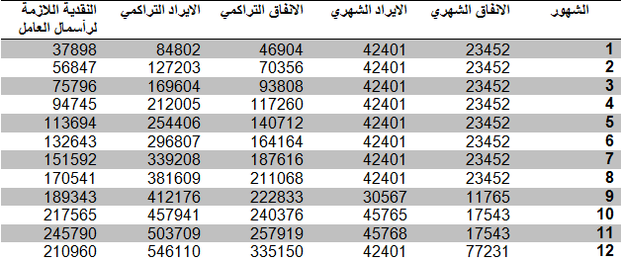
رأس المال العامل:
تم حسابها باستخدام طريقة الدورة النقدية الشهرية
يتم اختيار أعلى نقدية لازمة لرأسمال وهي 245790 شهريا أما سنويا فتساوي 2949480
وبعد إضافة إحتياطي الطواري3096954 ريال سنويا.

Slide 46
وفقا للاستبيان الذي تم توزيعه على عينة من 279 شخص من منسوبي الجامعة تبين لنا :
54.5% عبروا عن احتياجهم الدائم لمثل هذا المقهى
رغبة 98.9%
منهم بزيارة المقهى حال تنفيذه
الطلب المتوقع
3344992.53

Slide 47
334499.25
المبيعات المتوقعة
السعر المتوقع
تتراوح بين 10- 20 ريال

Slide 48
الدراسة المالية
تقدير تكاليف المشروع :
1.تكاليف الأنشاء :
الاصل الثابت | التكاليف المقدره (بالريال)
الآلات | 23000
الأثاث | 25000
الديكور | 25000
الكتب | 20000
المجموع | 93000

Slide 49
2. رأس مال العامل :
تم حسابها باستخدام طريقة الدورة النقدية الشهرية
يتم اختيار أعلى نقدية لازمة لرأسمال وهي 245790 شهريا أما سنويا فتساوي 2949480
وبعد إضافة إحتياطي الطواري3096954 ريال سنويا.

Slide 50
رأس مال العامل (ثلاثة شهور من مصاريف التشغيل ما عدا الإيجارات لمدة ستة أشهر) :
البيان | مصاريف التشغيل السنوية (الريال) | رأس مال العامل (ريال)
الإيجارات | 60,000 | 2,810
الرواتب | 227,068 | 56,767
الاجور | 12,000 | 3,000
المصروفات الادارية و العمومية | 700 | 175
مصاريف التسويق | 0 | 0
المنافع العامة(مياه, كهرباء , بنزين ) | 400 | 100
المواد الأولية | 25,866 | 6,467
مواد التعبئة و التغليف | 0 | 0
الصيانة | 2,810 | 703
إجمالي رأس مال العامل |  | 97,211

Slide 51
قوائم التحليل المالي للمشروع
تحليل التدفقات النقدية
تدفقات خارجة :
أ . تكاليف الاستثمار :
التكاليف الاستثمارية في المشروع :
البيان | القيمة (الريال) | نسبة من التكاليف
التكاليف الرأسمالية | 93,000 | %48.9
رأس المال العامل | 97,211 | %51.1
إجمالي التكلفة الاستثمارية | 190,211 | %100.0

Slide 52
مصادر التمويل :
البيان | النسبة المئوية | القيمة ( ريال)
رأس المال المدفوع (تمويل ذاتي ) | %100.0 | 190,211
قروض | %0.0 | 0
الإجمالي | %100.0 | 190,211

Slide 53
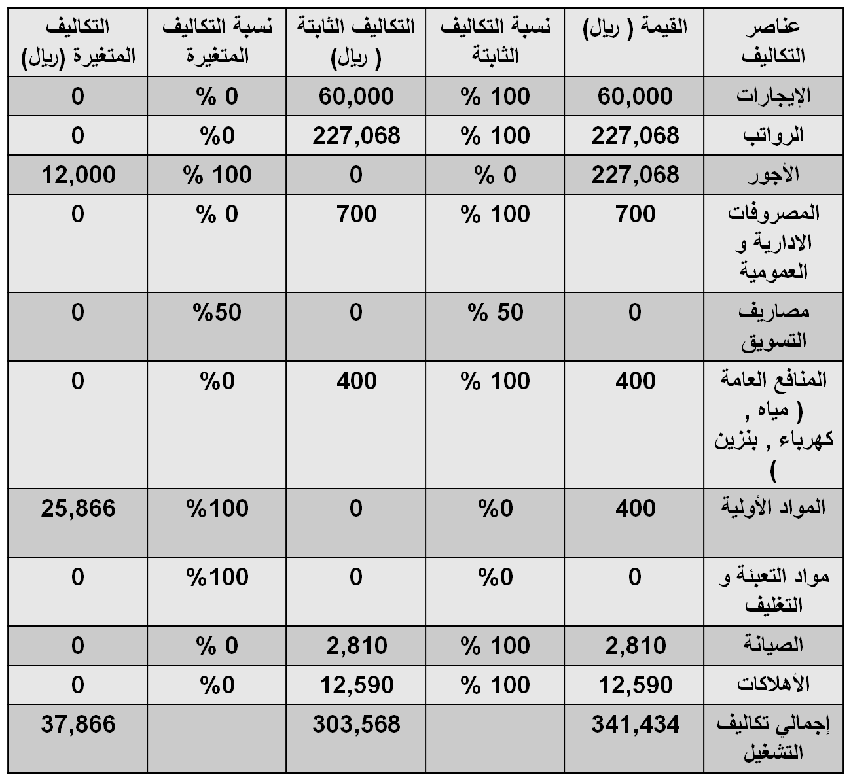
ب . تكاليف التشغيل

Slide 54
2. تدفقات داخله
الايرادات
الأرباح الإجمالية للمشروع :
صافي الربح :
البيان | القيمة ( ريال)
الإيرادات | 508,820
مصاريف التشغيل | 341,434
الارباح =الإيرادات – مصاريف التشغيل | 167,386
البيان | القيمة ( ريال)
الأرباح الإجمالية | 167,386
الزكاة 2.5% من الأرباح | 4,185
صافي الربح = إجمالي الربح –الزكاة | 163,201

Slide 55
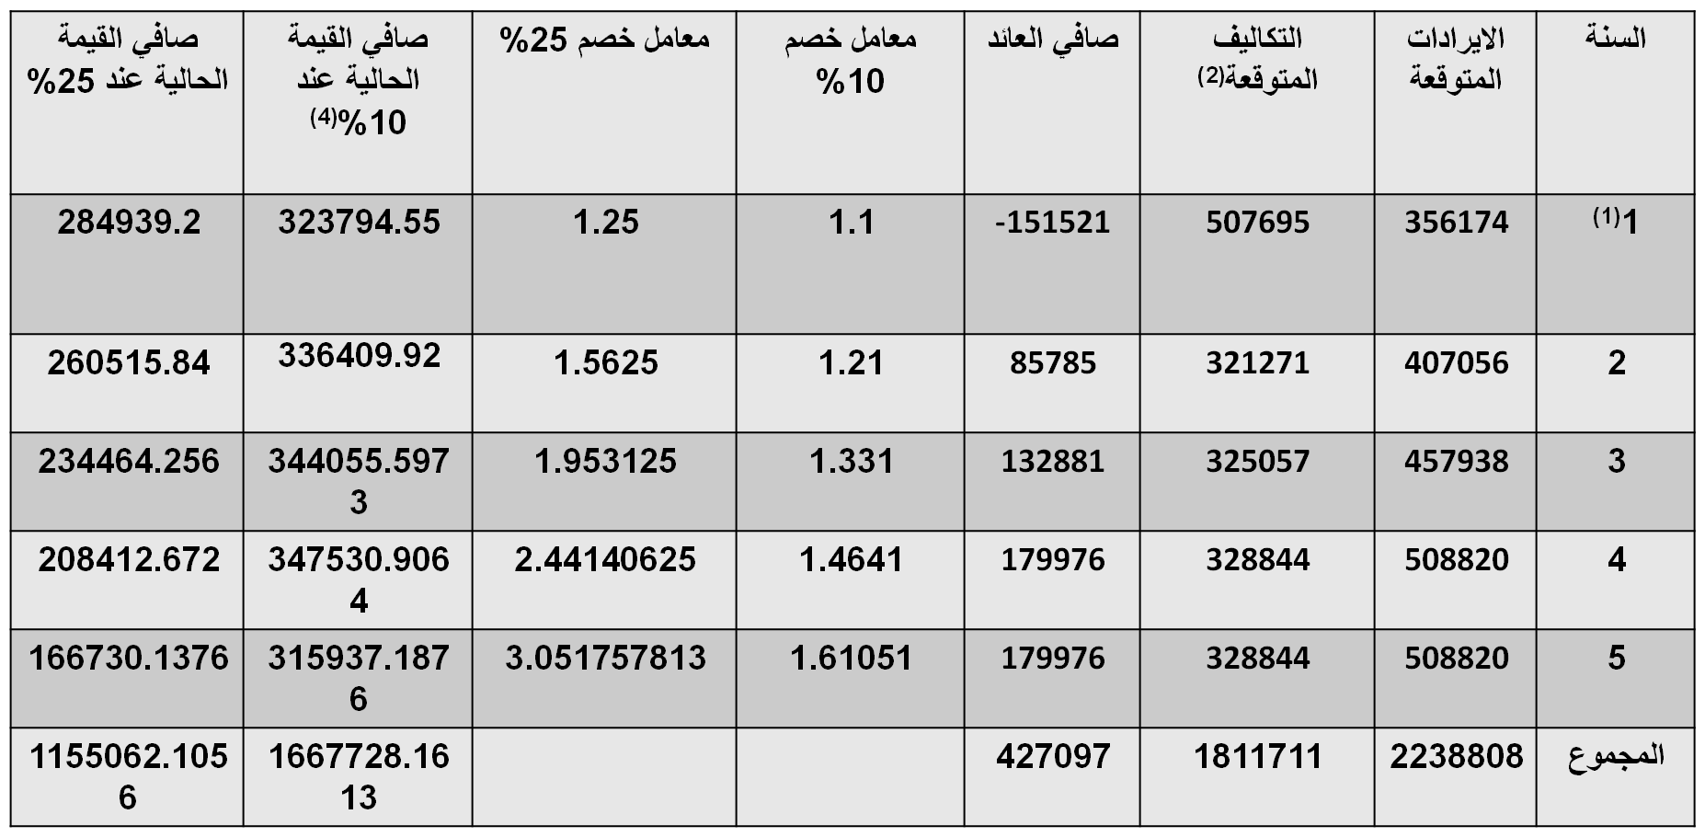
تحليل الحساسية
معدل الخصم :
بما ان المشروع لديه 5 شركاء يسهم كل منهم بمبلغ 50000 ريال أي 250 الف ريال فهذا يعني عدم الحاجه الى اخذ أي قروض .
ولكن لو افترضنا اننا قمنا بالاقتراض وكان العمر الاقتصادي للمشروع 5 سنوات , و معدل الخصم قد ارتفع من 10% الى 25% فانه يمكن حساب حساسية المشروع كالتالي :

Slide 56
بما ان صافي القيمة الحالية عند معدل خصم 10 % كان (1667728.1613) و عند معدل خصم 20% كان (1155062.1056) , أي قيم موجبه اذاً فان المشروع لايزال مربح .
قياس درجة حساسية الربحية لتغير معدل الخصم من 10 % الى 25 %:
عن طريق استخدام قانون المرونة: (التغير النسبي في صافي القيمة الحالية/مجموع القيمة الحالية) ÷ (التغير في معدل الخصم /مجموع معدل الخصم)
= ($\frac{1667728.1613 −1155062.1056}{1667728.1613 + 1155062.1056}$ ) ÷ ($\frac{10 − 25}{10 + 25}$ )
= ($\frac{1548422.579}{12547368.179}$ ) ÷ ($\frac{3}{7}$ - ) =0.424 –

Slide 57
نستنتج ان :
بما ان ناتج المرونة < 1 اذاً فانه يعني انخفاض حساسية ربحية المشروع للتغير في معد الخصم
ان ارتفاع معدل الخصم من 10% الى 25% سيخفض صافي القيمة الحالية ب 4.24% ( علاقه عكسيه )
(1)في السنه الاولى تم تقسيم السنه الى شهرين انشاء و 10 شهور انتاج , أي 275 يوم ( 315 ايام التشغيل في السنه - 40 يوم انشاء(شهرين ))
(2)نظراً لقصر فترة الانشاء و لصعوبة حساب التكاليف بالتفصيل لكل من شهرين انشاء( بدون مرتبات و اهلاك الات ..وغيرها ) و 10 شهور انتاج (يتم حساب التكاليف كلها ) , فقد تم وضع التكاليف السنوية دون تغيير حيث انها من المفترض ان تكون اقل من باقي السنوات .
(3) حساب صافي القيمة الحالية عند معدل خصم معين : $\frac{B }{{\left(1+r\right)}^{n}}$ حيث لB هي الايرادات ,و ${\left(1+r\right)}^{n}$ هو معامل الخصم وفيه ( r نسبة معامل الخصم , n السنه ).

Slide 58
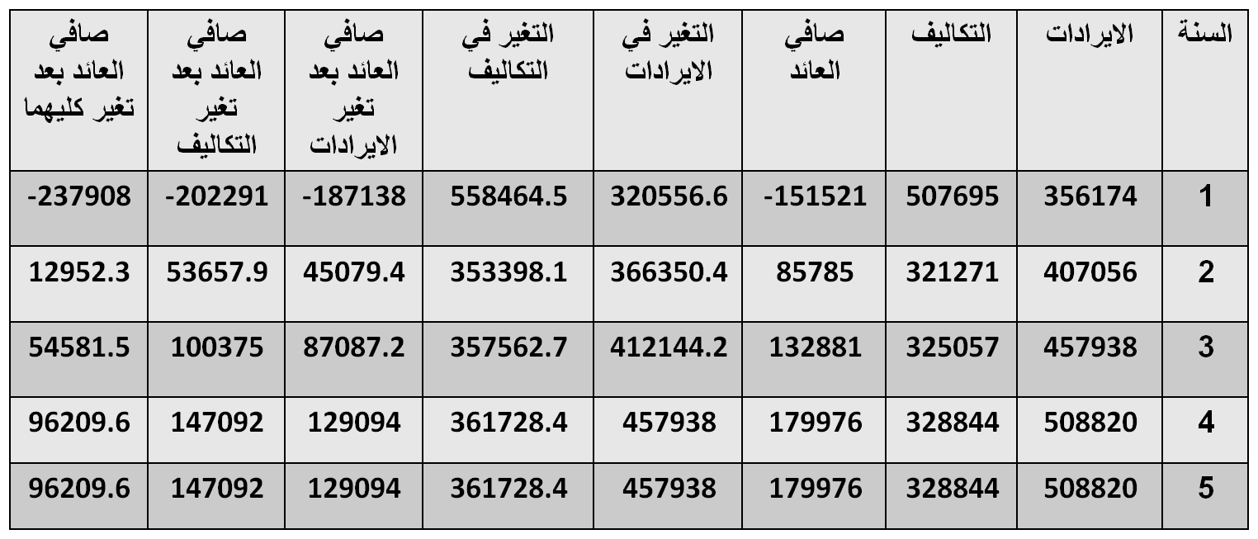
2. التغيرات في الإيرادات والتكاليف الكلية :
1/ أثر التغير على صافي العائد :

Slide 59
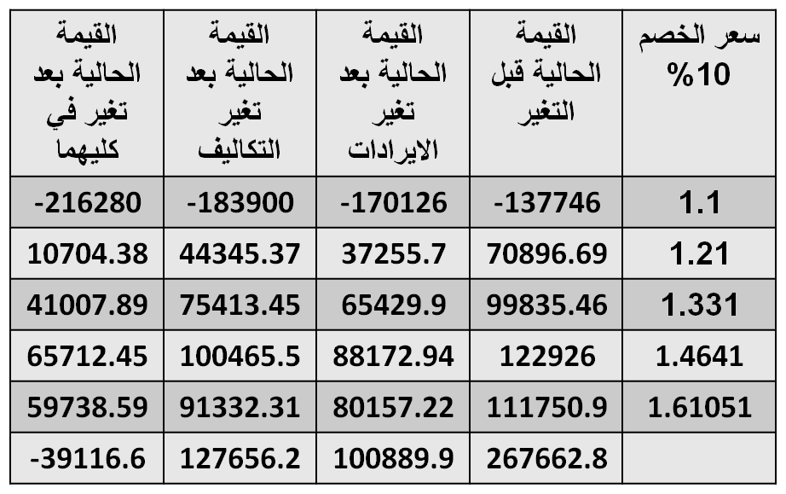
2/ تحليل الحساسية بعد الخصم 10% :
يوجد قيمة سالبة ضمن القيم إذاً المشروع وارباحه حساس للتغير في الإيرادات والتكاليف عند سعر خصم 10%

Slide 60
3/حساب المرونات :
مرونة الربحية للتغير في الايرادات :
= (100889.9 - 267662.8 /267662.8 ) ÷ (-10%)
= 6.23%
وهذا يعني أن انخفاض الايراد الكلي بنسبة 1% يؤدي إلى انخفاض ربحية المشروع
بنسبة 6.23% هذا يشير إلى درجة حساسية كبيرة للتغير في الإيرادات .
مرونة الربحية للتغير في التكاليف :
= (127656.2 - 267662.8 / 267662.8 ) ÷ (10%)
= -5.23%
وهذا يعني أن ارتفاع التكاليف الكلية بنسبة 1% يؤدي إلى انخفاض ربحية المشروع
بنسبة 5.23% هذا يشير إلى درجة حساسية كبيرة للتغير في التكاليف .

Slide 61
مرونة الربحية لتغير كليهما :
= ((- 39116.6) - 267662.8/ 267662.8 ) ÷ (10%)
= 11.46%
وهذا يعني أن ارتفاع التكاليف الكلية بنسبة 1% وانخفاض الايراد الكلي بنفس النسبة يؤدي إلى انخفاض ربحية المشروع بنسبة 11.46% هذا يشير إلى درجة حساسية كبيرة للتغير في الإيرادات والتكاليف معاً.
3. التغير في فترة إنشاء المشروع :
بسبب قصر الفترة الانشائية و ان تضاعفت لتكون فترة ٤ شهور و ذلك لن يحدث تغيير في الارباح بالتالي لا ضرورة لحسابها .

Slide 62
تقدير حدود الحساسية
1. نسبة المنافع إلى التكاليف
الايرادات الكلية = 508,820
التكاليف الكلية = 341,434
نسبة المنافع إلى التكاليف= 508,820/ 341,434 = 1.49
أي أن التكاليف يمكن أن ترتفع بنسبة 49% قبل أن يتحول المشروع لخسارة .
2. نسبة المنافع إلى التكاليف عندما يتحقق التعادل :
نسبة المنافع إلى التكاليف = 508,820 / 508,820 = 1
نسبة المنافع إلى التكاليف = 341,434 / 341,434 = 1

Slide 63
أ . إذا ارتفعت التكاليف من 341,434 إلى 508,820
= (508,820 - 341,434) ÷ 341,434 = 0.49
أي أن 49% هو الحد الأقصى لارتفاع التكاليف قبل أن يتحول المشروع من رابح إلى خاسر.
ب . إذا انخفضت الايرادات من 508,820 إلى 341,434
= (341,434 - 508,820) ÷ 508,820 = -0.33
أي أن 33% هو الحد الأدنى لانخفاض الايرادات قبل أن يتحول المشروع من رابح إلى خاسر .
3 . الحد الأقصى لارتفاع معدل الخصم قبل أن يتحول المشروع من رابح إلى خاسر هو 42.3% (وهو معدل العائد الداخلي).

Slide 64
شكراً لحسن استماعكم ..
الرقم الجامعي | اسم الطالبة
433201238 | روان الربع (القائدة)
431201349 | أثير الزومان
433202642 | هيا الناصر
433202539 | عبير الفوزان
432203233 | نجلاء يعقوب

